Slide 1

Projet Panorama base de données
Gestion d’une bibliothèque

Slide 2


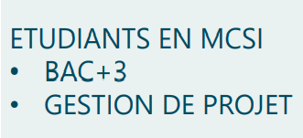


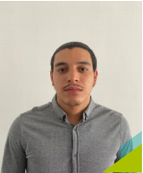
Notre équipe :
PAUGAM Emma
FERRIEZ Manon
AIT KADDOUR Sofiane
FREIHA Dalal
AMDOUNI Anis

Slide 3

Sommaire :
1. Le processus métier ;
2. L’état actuel de l’activité ;
3. Les modèles de la base de données ;
3.1 Le modèle conceptuel
3.2 Le modèle logique
4. Le script à partir du modèle de données
5. Les opérations d’extraction

Slide 4
1. Le processus métier

Slide 5

1. Le processus métier
Un des responsables de la bibliothèque, utilise une application pour gérer l’emprunt et l’achat de livres en ligne.
Afin de réaliser ce projet, nous avons décidé de créer une base de donnée pour une bibliothèque. Celle-ci consistera à prendre en compte les commandes clients, consulter les stocks, répertorier les emprunts et les achats.

Slide 6
2. L’état actuel de l’activité

Slide 7
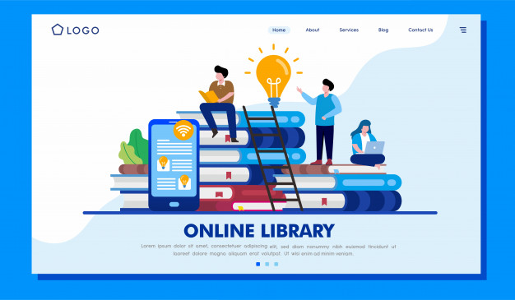
2. L’état actuel de l’activité
Lorsque le client se rend sur le site web, il accède en premier lieu à la page principale.
Elle rassemble les informations nécessaires pour toute personne voulant s’inscrire à notre bibliothèque.
Les niveaux d’habilitation des utilisateurs sont les suivants:
- Un simple client peut via l’application s’inscrire et par la suite réserver, emprunter ou commander un ouvrage.
- Le client trouvera également plusieurs rubriques telles que la partie “Inscription”. Toutes les informations envoyées lors de l’inscription sont directement visible dans notre base de données.

Slide 8
2. L’état actuel de l’activité (suite)
Il pourra également réserver certains livres via le Catalogue. En effet, lorsqu'il réservera un article “Libre”, le statut changera et se transformera en “Réservé”. De plus celui-ci sera automatiquement mis dans son panier. Le client y retrouvera par la suite l’ensemble des ouvrages que vous avez choisis et il pourra vider son panier en cliquant sur le RAZ Panier.
En effet, une personne s’étant inscrite ne peut pas se connecter lors de sa prochaine venue. Toute personne extérieur peut réserver un article (qu’il soit déjà réservé ou sortie).
Nous avions également eu pour idée de faire un sorte que pour tout ouvrage restant plus de 48 heures dans un panier, sera automatiquement remis en mode libre dans le catalogue.

Slide 9
3. Les modèles de la base de données

Slide 10
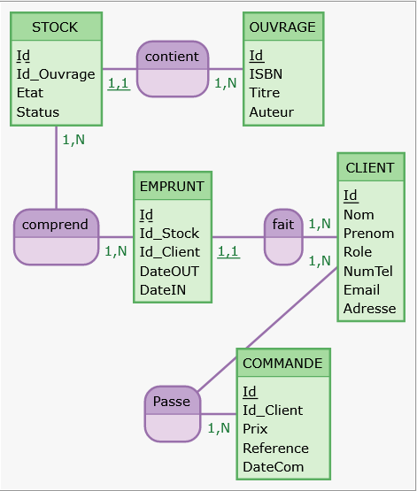
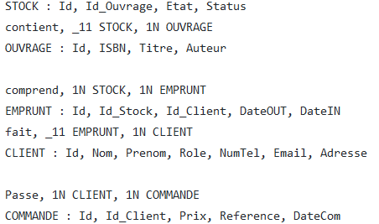
3.1 Le modèle conceptuel
Suite à notre base de donnée, nous avons pu établir le modèle conceptuel aussi appelé MCD :
Note :
*ISBN : International standard book number (numéro international normalisé)
*DateOUT : date à laquelle on emprunte le livre
*DateIN : date à laquelle on rend le livre
*DateCom : date de commande

Slide 11
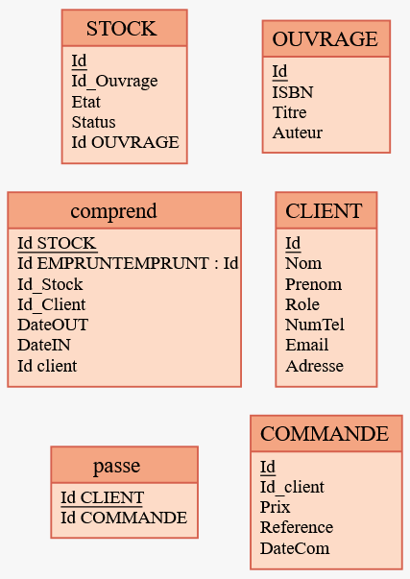
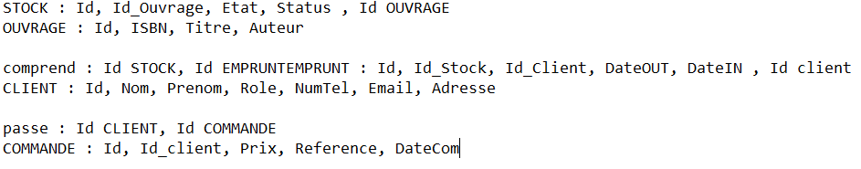
3.2 Le modèle logique
Suite à notre base de donnée et notre MCD, nous avons pu établir le modèle logique :

Slide 12
4. Le script et les creations de table

Slide 13
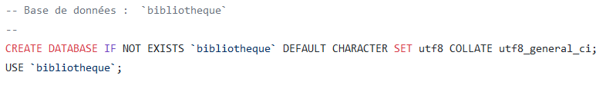
Création de la base de donnée bibliothèque :

Slide 14
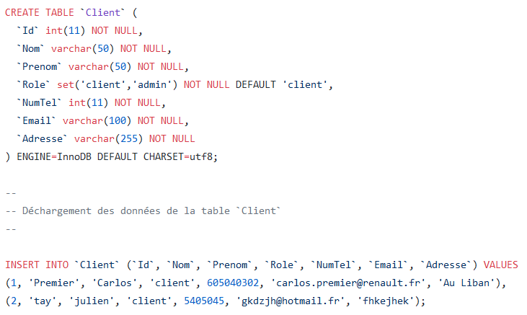
Création de la table «Client» et insertion des noms contacts clients

Slide 15
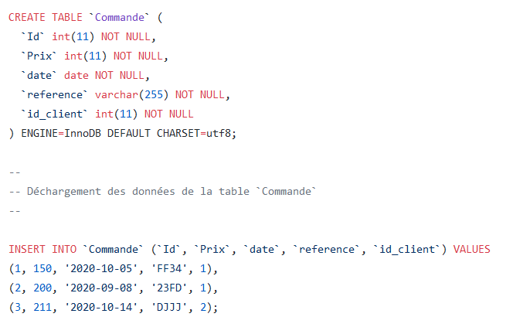
Création de la table «Commande» et insertion des informations de la commande

Slide 16
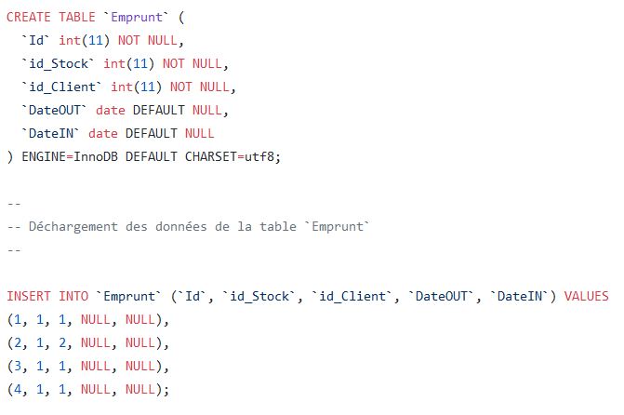
Création de la table «Emprunt» et insertion des informations des emprunts

Slide 17
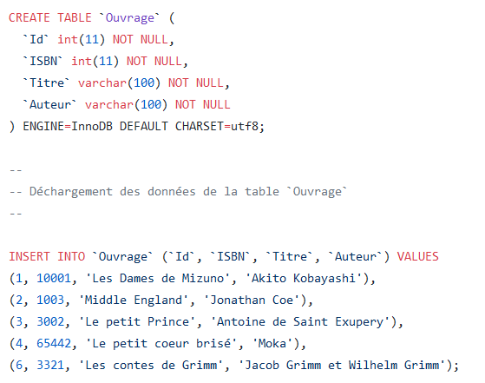
Création de la table «Ouvrage» et insertion des informations des livres

Slide 18
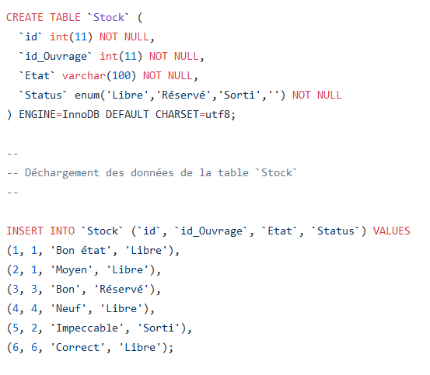
Création de la table «Ouvrage» et insertion des informations des livres

Slide 19
5. Les opérations d’extraction

Slide 20
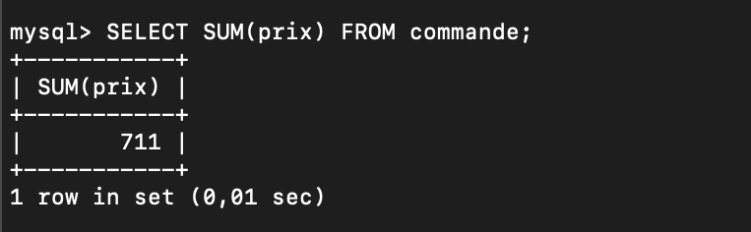
Requêtes SQL
Cette requête permet de calculer la somme des prix de toutes les commandes :
SELECT SUM(prix) FROM Commande;

Slide 21
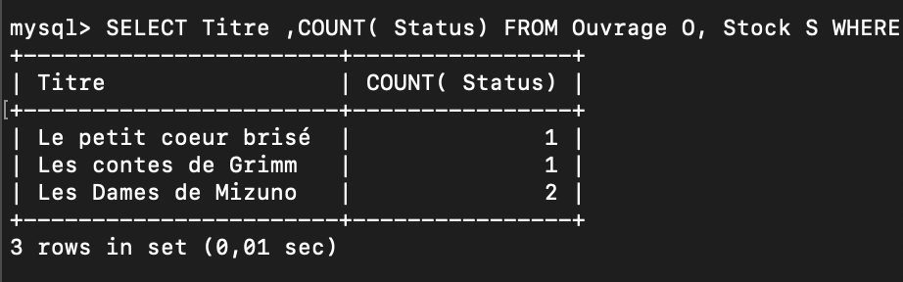
Requêtes SQL
Cette requête permet de savoir le nombre de livre disponible pour chaque ouvrage :
SELECT Titre, COUNT(STATUS) FROM Ouvrage O, Stock S WHERE S.Id_Ouvrage = O.id AND Status = ’Libre’ GROUP BY Titre;

Slide 22
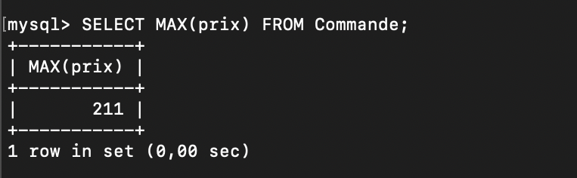
Requêtes SQL
Cette requête permet de savoir le prix maximum d’un livre :
SELECT MAX (prix) FROM Commande;

Slide 23
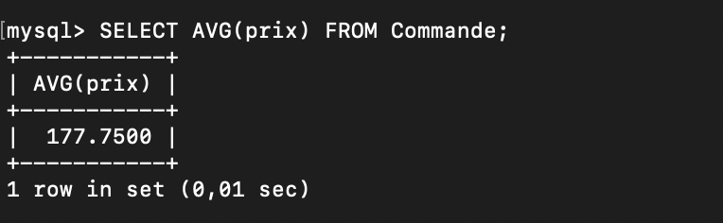
Requêtes SQL
Cette requête permet de connaitre la moyenne des prix :
SELECT AVG (prix) FROM Commande;

Slide 24
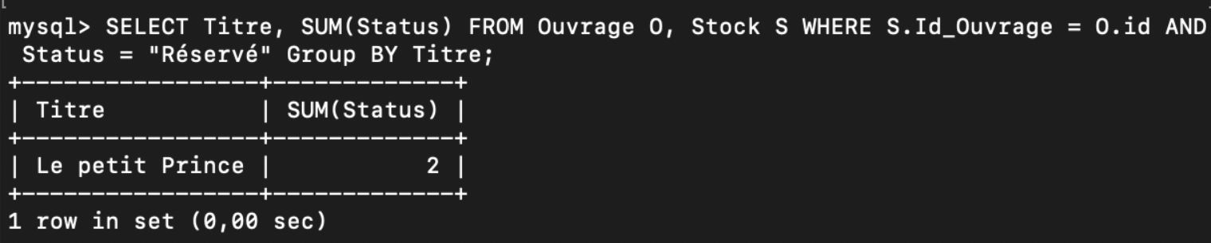
Requêtes SQL
Cette requête permet de connaitre pour chaque ouvrage le total de reservation :
SELECT Titre, SUM (Status) FROM Ouvrage O, Stock S WHERE S.Id_Ouvrage = O.id AND Status = ‘Réservé’ GROUP BY Titre;

Slide 25
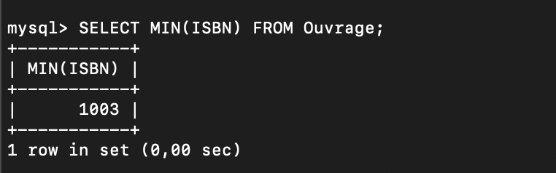
Requêtes SQL
Cette requête permet de connaitre la référence la plus petite d’un livre :
SELECT MIN(ISBN) FROM Ouvrage;

Slide 26
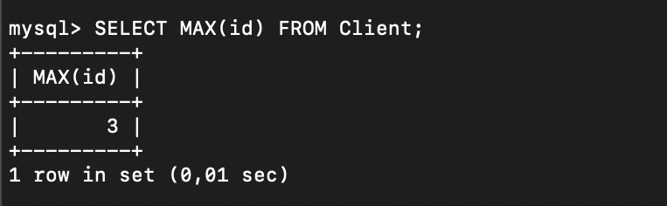
Requêtes SQL
Cette requête permet de sélectionner le client avec l’id le plus grand :
SELECT MAX(id) FROM client;

Slide 27
Merci de votre attention ☺
Logiciels utilisés : - MySQL
- GitHub : https://github.com/Anistea/Bibliotheque
Manon FERRIEZ
Emma PAUGAM
Dalal FREIHA
Anis AMDOUNI
Sofiane AIT KADDOUR

